Slide 1
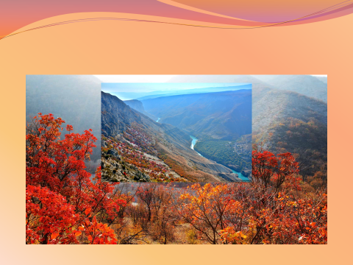
«осень золотая»
Презентацию подготовила:
Воспитатель:
Магомедова Ш.М

Slide 2
Осень в Дагестане славная пора
Актуальность
Природа - это неистощимый источник познания. Общение с природой. познание её тайн делает человека более чутким. И чем больше он узнаёт природу своего края, тем больше начинает его любить.
Чтобы воспитать в ребенке бережное и заботливое отношение к живой и неживой природе, ему необходимо располагать хотя бы элементарными знаниями о них, овладеть несложными способами выращивания растений. ухода за животными, наблюдать природу, видеть её красоту. На этой основе и формируется любовь детей к природе, родному краю.
Приобретённое в детстве умение видеть и слушать природу такой, какая она есть в действительности, вызывает у детей глубокий интерес к ней, расширяет знання. В процессе ознакомления детей с природой. происходящими в ней в разное время года изменениями у них формируются такие качества, как любознательность, уменне наблюдать, логически мыслить, эстетически относиться ко всему живому.

Slide 3
Осень - загадочное время года. Унылая пора, очей очарованье...». А в горах осень особенная, разноцветная. С одной стороны, деревья сверкают золотом осенних листьев, с другой покрыты нежной тенью гор. He любоваться ею невозможно. Не случайно осень в горах вызывает у художников большое желание изображать ее кистью.
Цель проекта - закрепить представления детей о том, как похолоданне н сокращение продолжительности дня изменяют жизнь растений, животных и человека. Закрепить знания об основных признаках осенн в сравнении: южная и средняя полоса России. Вызвать у детей эмоциональный отклик на осеннее время года, видеть в увядающей природе («унылой поре») красоту
Падающих листьев («очей очарованье») и др. Воспитывать у детей любовь к своему родному краю-Дагестану - через любовь к родной природе.

Slide 4
Задачи: систематизировать знания детей по теме «Осень»: - знакомить детей с особенностями осенней природы в горах;
- уточнять, обогащать и активизировать словарный запас;
Развивать связную речь; - развивать восприятие, внимание, память, мышление и воображение,
- прививать детям чувство эмоционального отклика от общения с природой.
Предполагаемый результат: у детей систематизируются знания по теме
«Осень», активизируется словарный запас, дети, наблюдая, делают
Умозаключения, умеют видеть и отмечать красоту осенней природы, любить се, а, значит, и свой край.

Slide 5
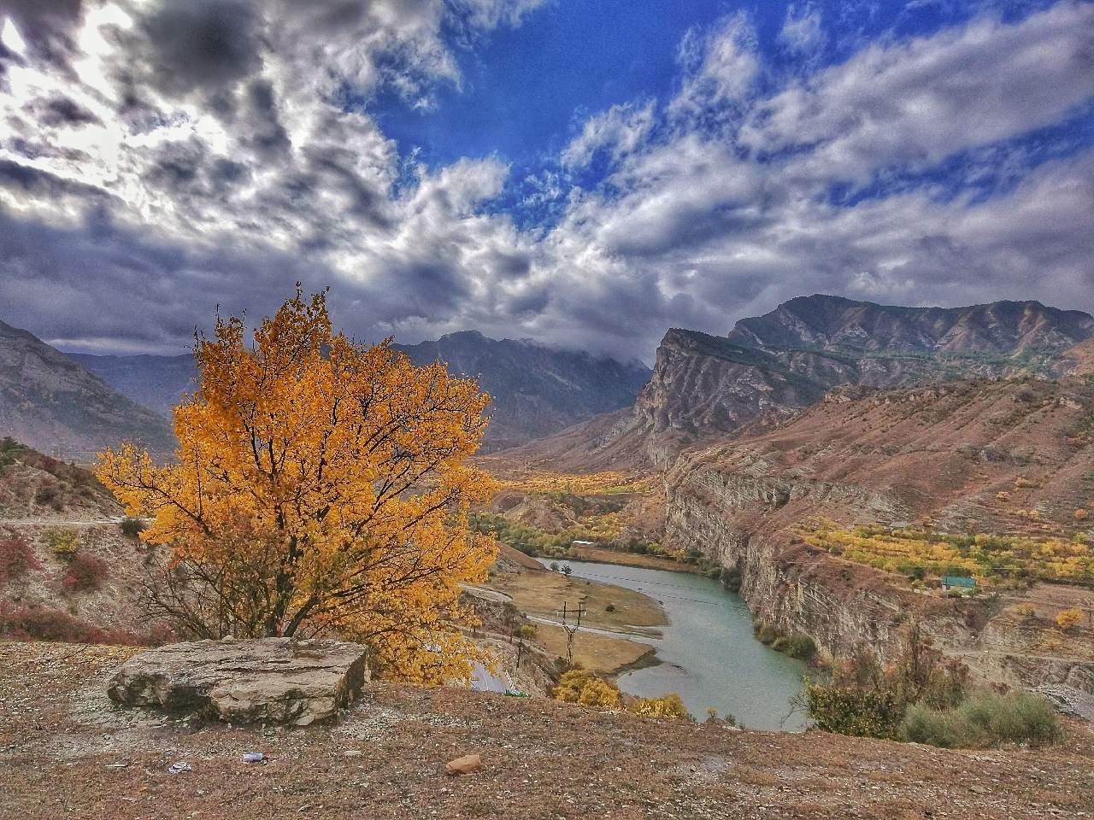

Slide 15
Этапы работы
- подобрать детскую и методическую литературу, картины, дидактические,
Подвижные, игры:
- разработать конспекты занятий на тему «Осень»;
- подготовить тематические папки: «Деревья осенью», «Осень в Дагестане», «Осенняя одежда», «Овощи», «Фрукты», «Труд взрослых на полях, в садах»
П. Основной
1. Экскурсии в осенний лес и прогулки вокруг детского сада.
2. Рассматривание картин, иллюстраций по теме.
3. Составление описательных рассказов об осени.
4. Дидактическая игра «Угадай по вкусу».

Slide 16
Цель: обобщение и систематизация знаний детей об овощах и фруктах.
5. Вечер досуга <<Осень золотая».
Цель: в интересной и увлекательной форме систематизирование у детей знания об осенних дарах природы.
6. Чтение, заучивание наизусть, загадывание и отгадывание загадок:
7. Беседа об осенних дарах в Дагестане (тыква, дыня, виноград, фасоль, чеснок, айва, гранат и др.)
8. Рассматривание картины В.Серова «Октябрь>>: Апанди Магомедова «Осень в горах», Тагира Гапурова «Горный пейзаж»
9.Чтение: рассказа Г.Скребицкого «Осень», сказки К.Ушинского История одной яблоньки»; Р.Рашидова «Осенний лес», из дарг, фольклора «Дождик,
дождик, лейся смело». Р.Гамзатова «Там уже поблекшие долины...».
Н.Юсупова «Голубь и пшеничное зерном. 10. Загадывание и отгадывание загадок по теме «Осень>>. «Овошн-фрукты».

Slide 17
- беседы с родителями, совместное изготовление поделок из природного материала, из овощей, фруктов:
- совместное изготовление поделок из даров осени; - экскурсии в магазин или на рынок, в осенний лес.
Итоговый
- Выставка поделок «Что растет на грядке - Выставка детских рисунков «Дагестанская осень>>
- Конкурс стихов про осень
- Презентация проекта: развлечение «Праздник осени»

Slide 18
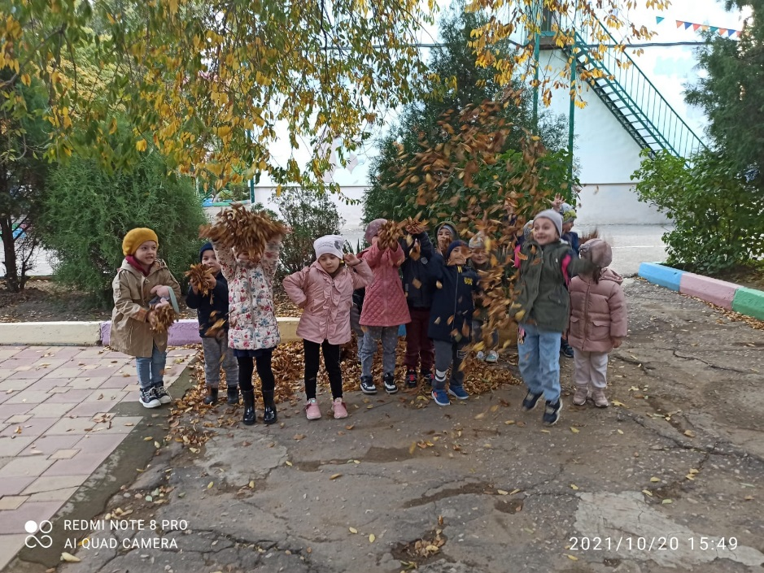
Прогулка в ДОУ

Slide 19
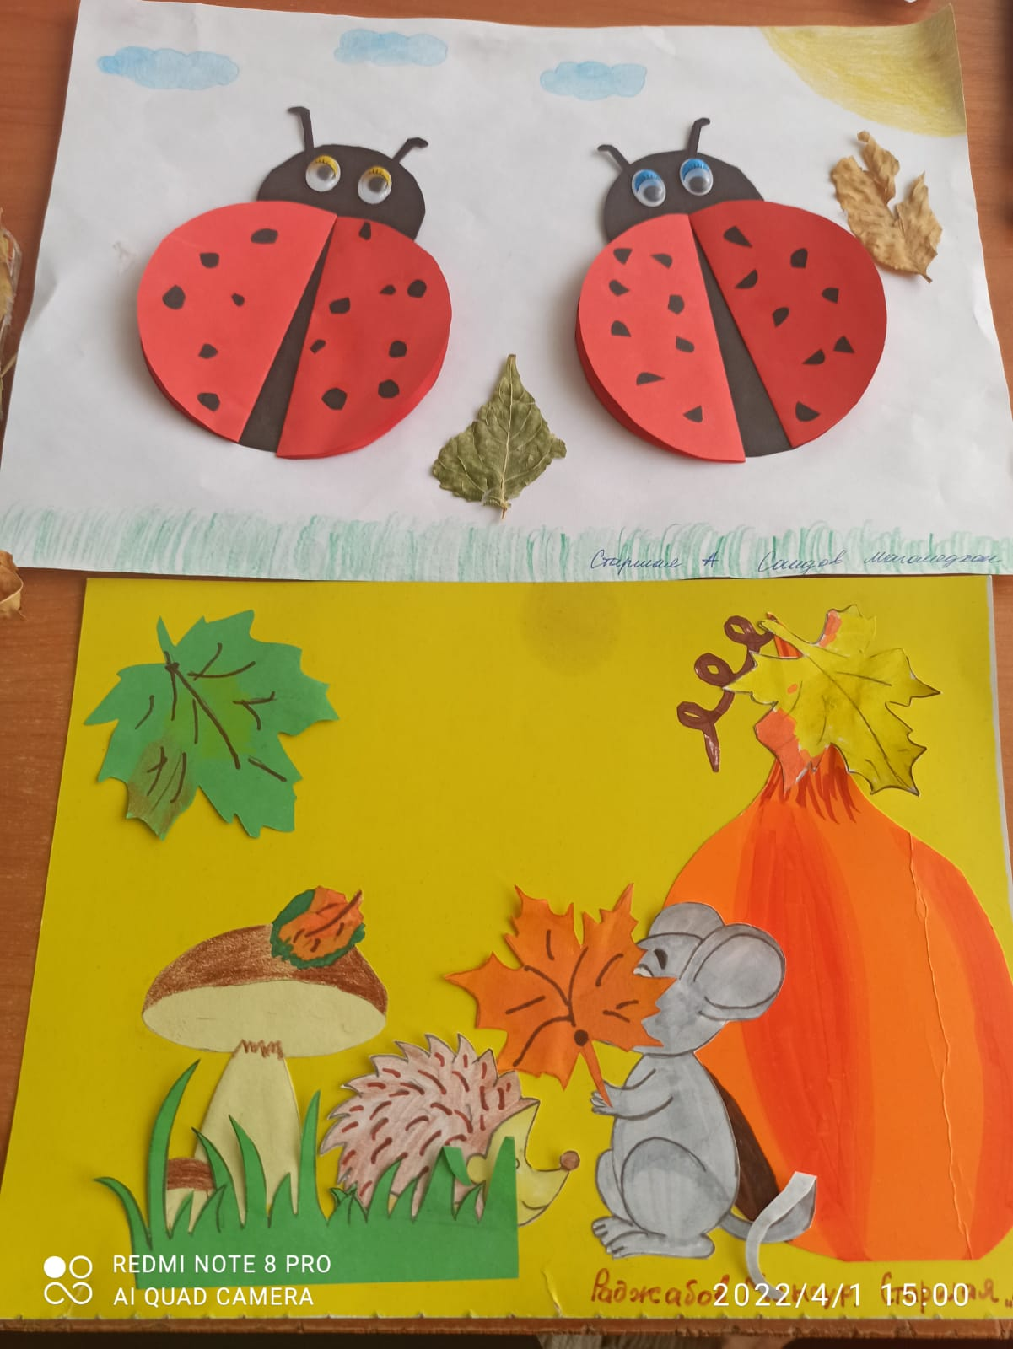
Наше творчество

Slide 20
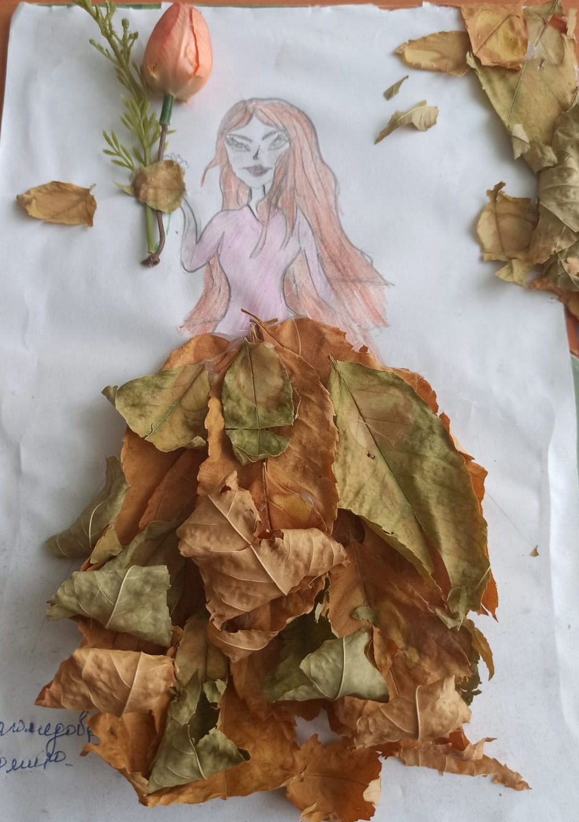

Slide 21
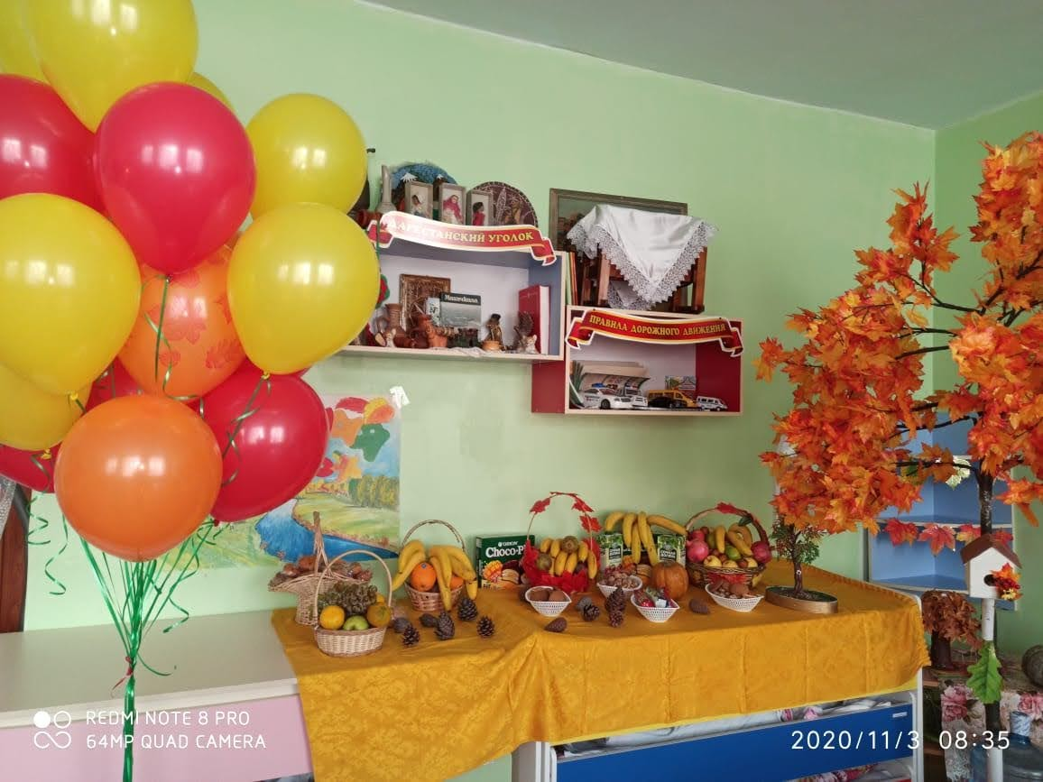
Осень в гости просим

Slide 22
Экскурсия в парк

Slide 23
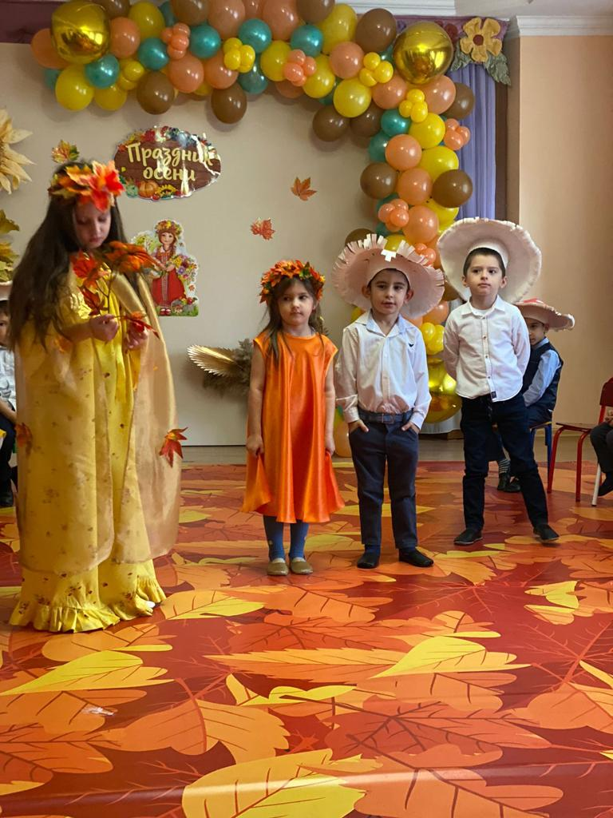
Утренник «Осень золотая»

Slide 24
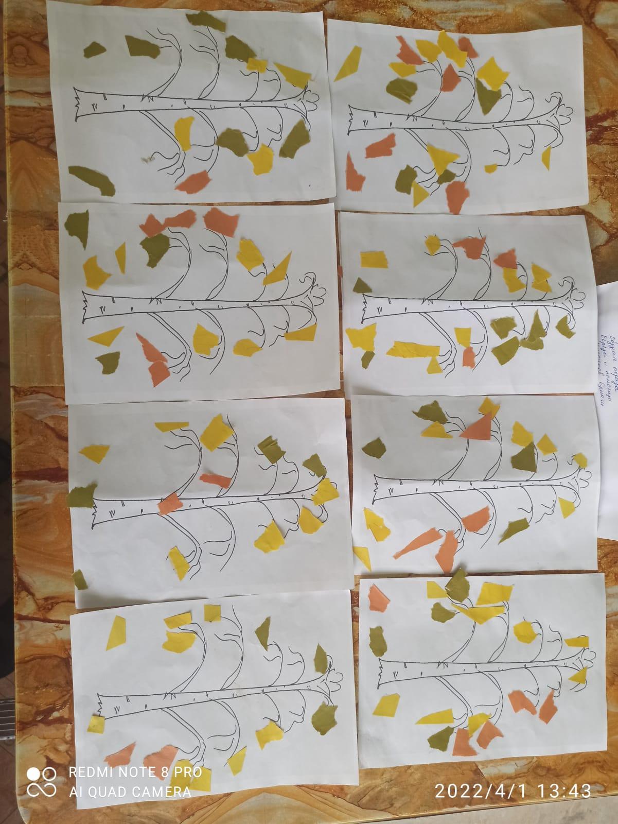

Slide 25
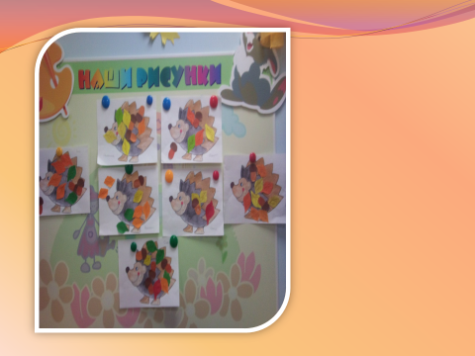
Ёжик в лесу

Slide 26
Укрась свой зонтик

Slide 27
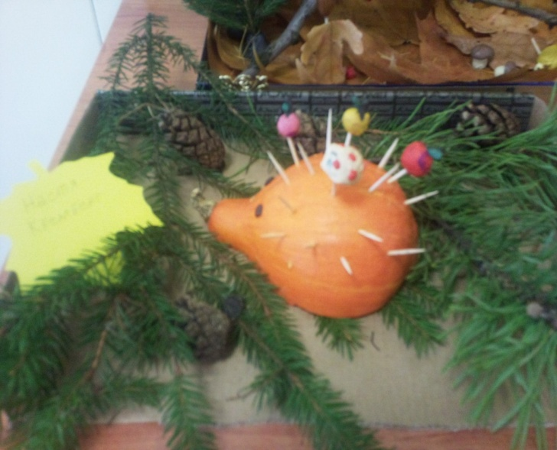
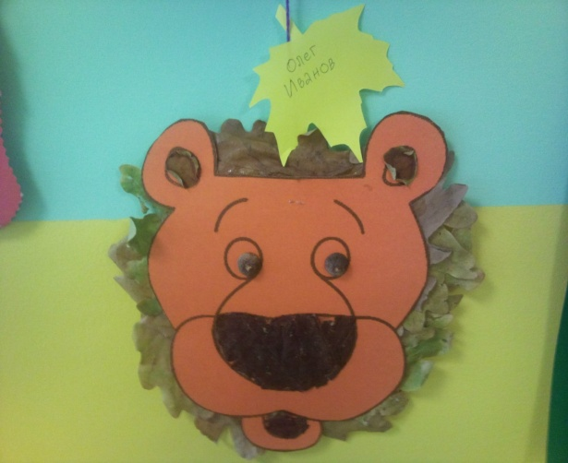
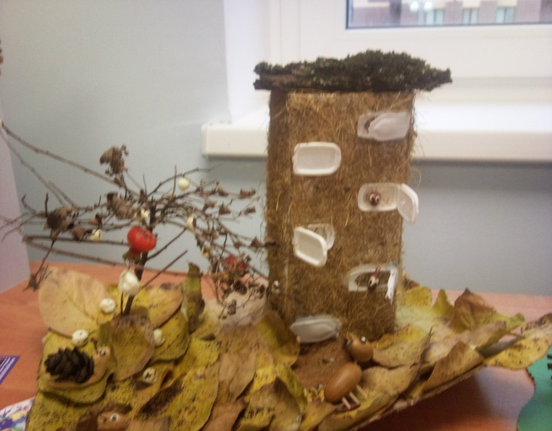
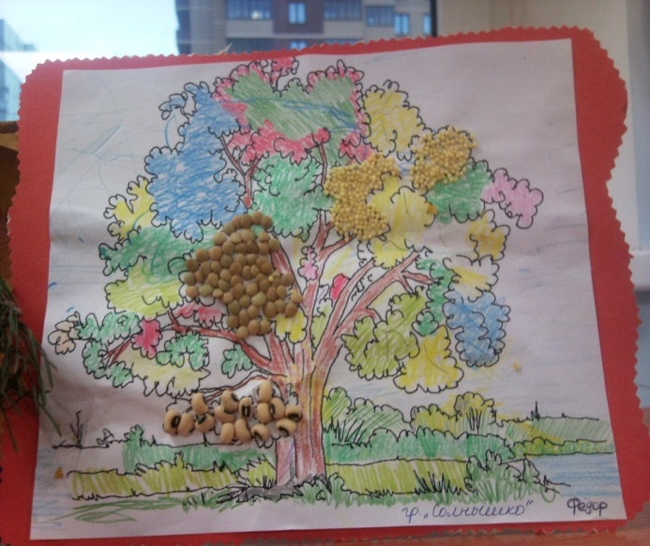
Осенняя выставка

Slide 28
Коллективная работа «Осеннее дерево»

Slide 29
При ознакомлении детей с сезонными явлениями природы стержнем служат не отдельные явления, а осмысление того, как протекает жизнь в природе в целом. Наблюдение явлений природы в развитии обеспечит детям более глубокое их понимание и подготовит к усвоению понятий "время года". «смена времен года».Данный проект способствует усвоению знаний и представлений детей об осени и характерных особенностях се в Дагестане. Таким образом расширяются представления детей о родном крае, воспитывается к нему любовь.

